Slide 1
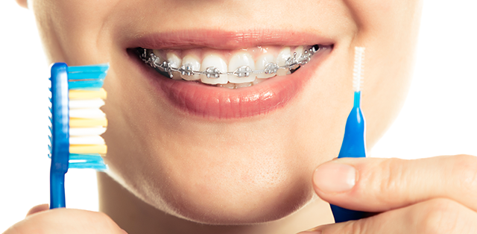
Ortodoncie
Diagnostika
Význam léčby
Ortodontická léčba

Slide 2
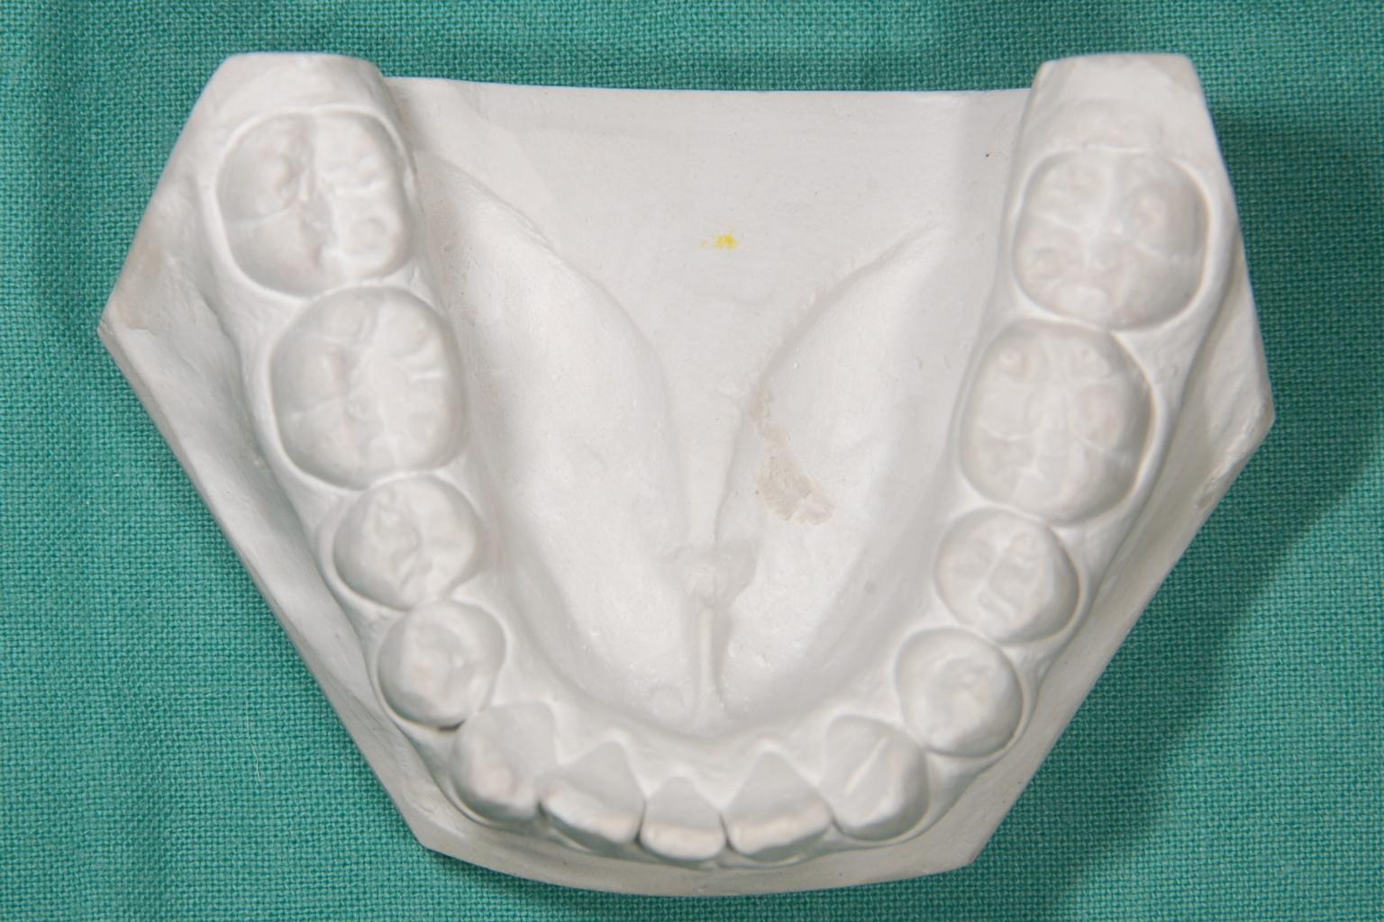
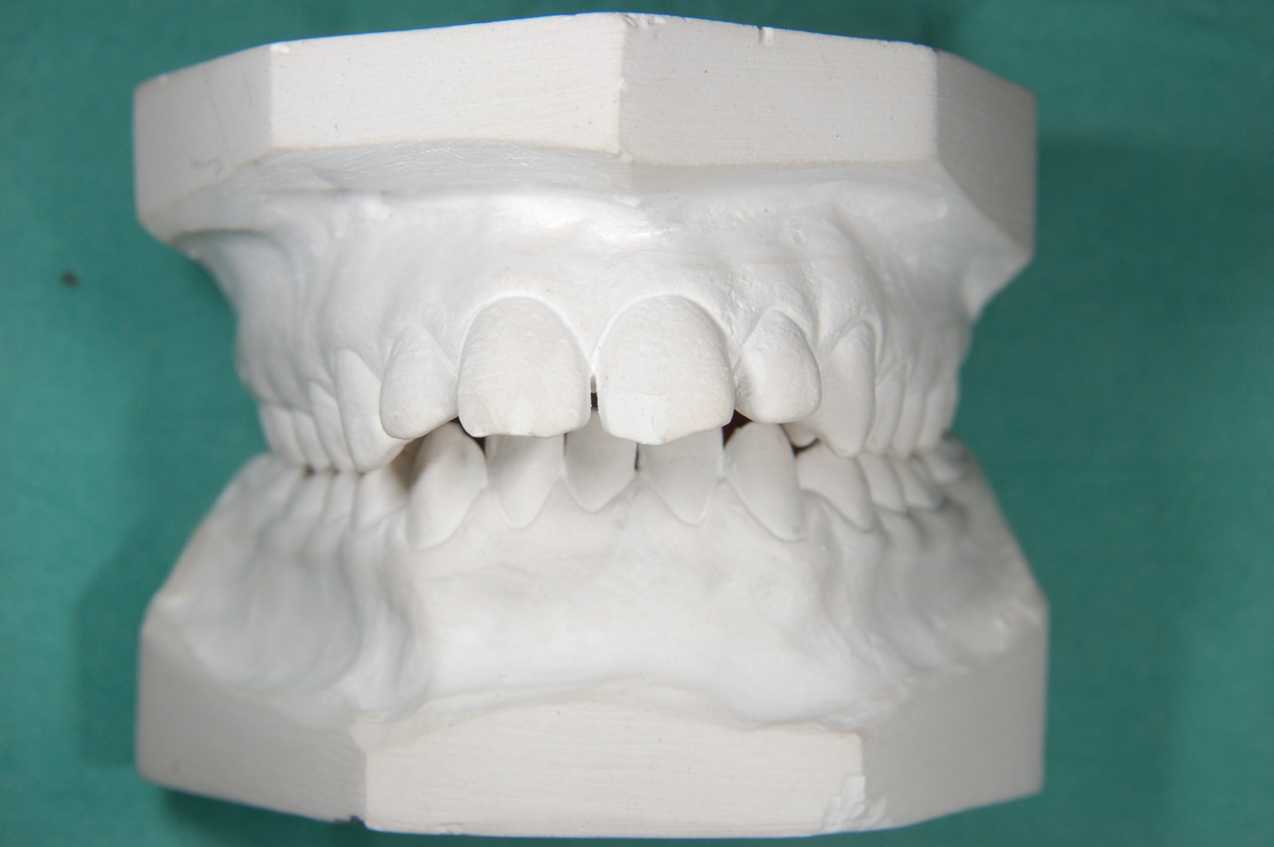
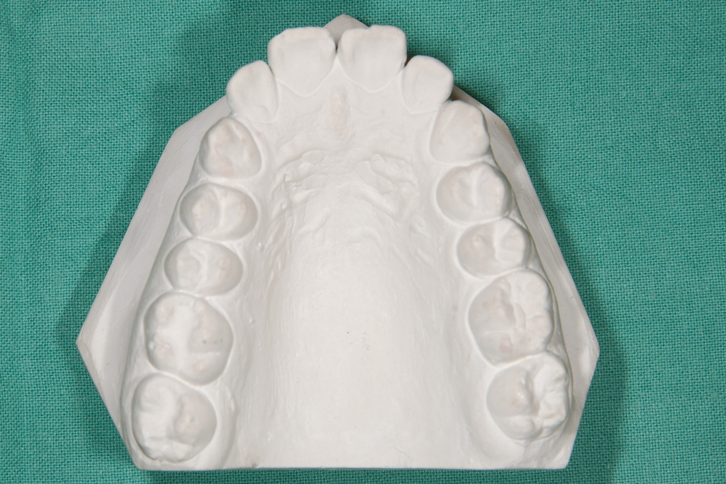
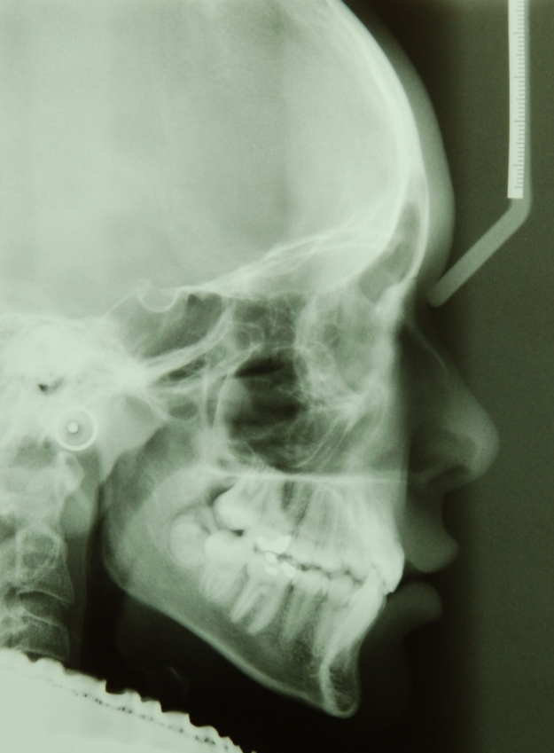
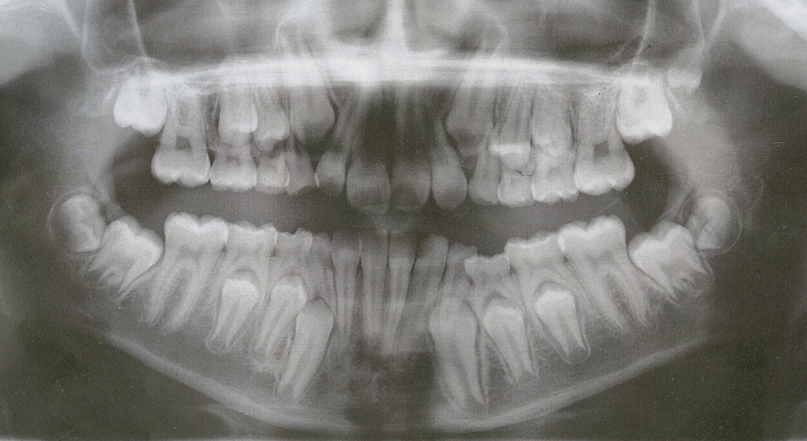
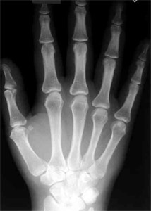
Diagnostika ortodontických anomálií
anamnéza
klinické vyšetření
analýza ortodontických modelů
vyhodnocení RTG
  ortopantomogram
  kefalometrický snímek
  (rtg ruky)
fotografie

Slide 3
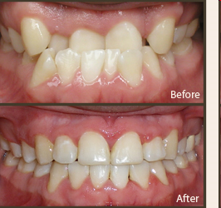
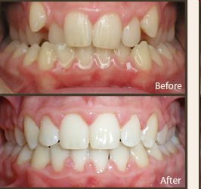
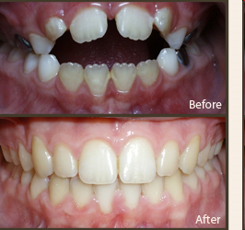
Význam léčby
ESTETIKA
ŽVÝKACÍ FUNKCE
ŘEČ

Slide 4
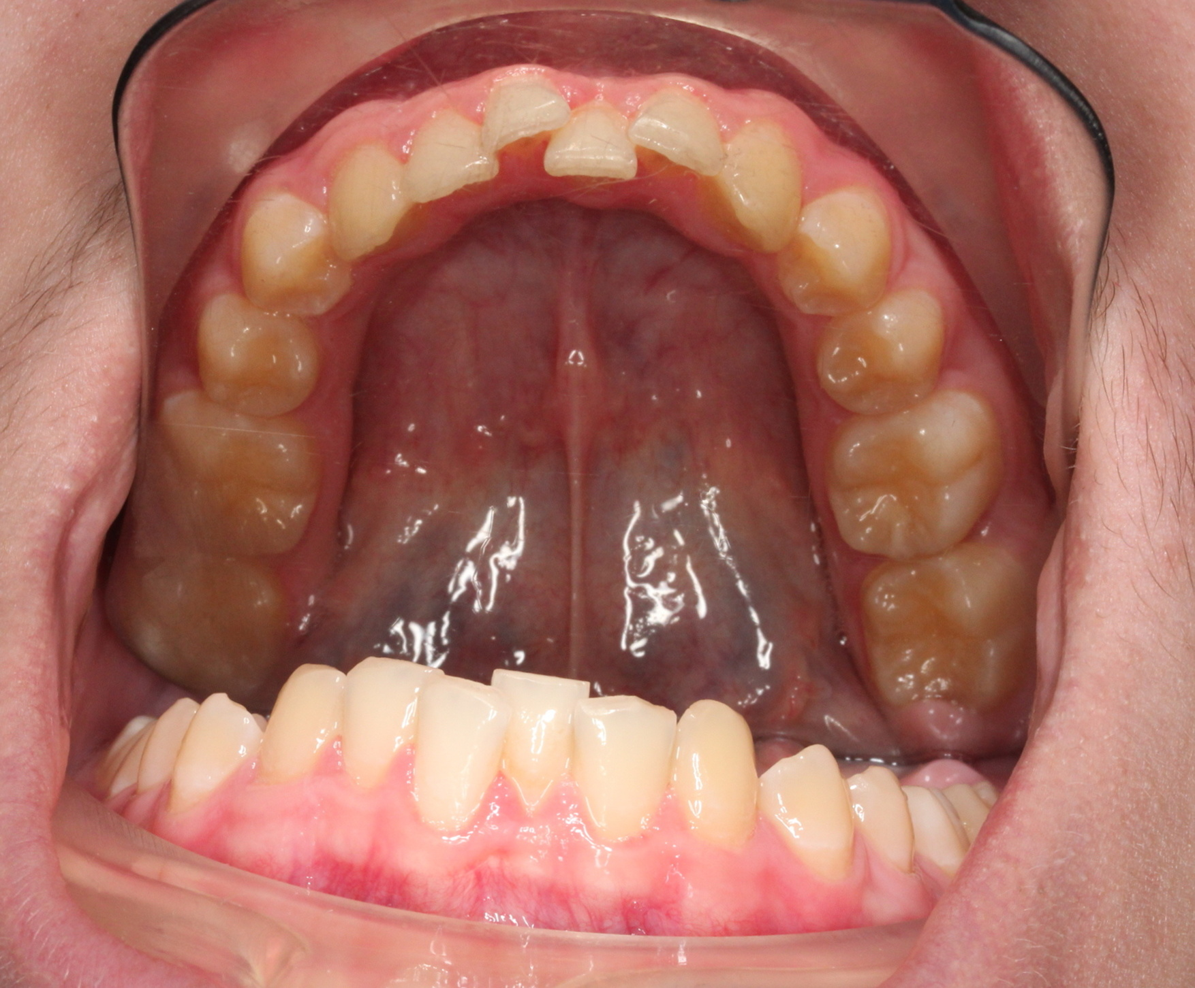
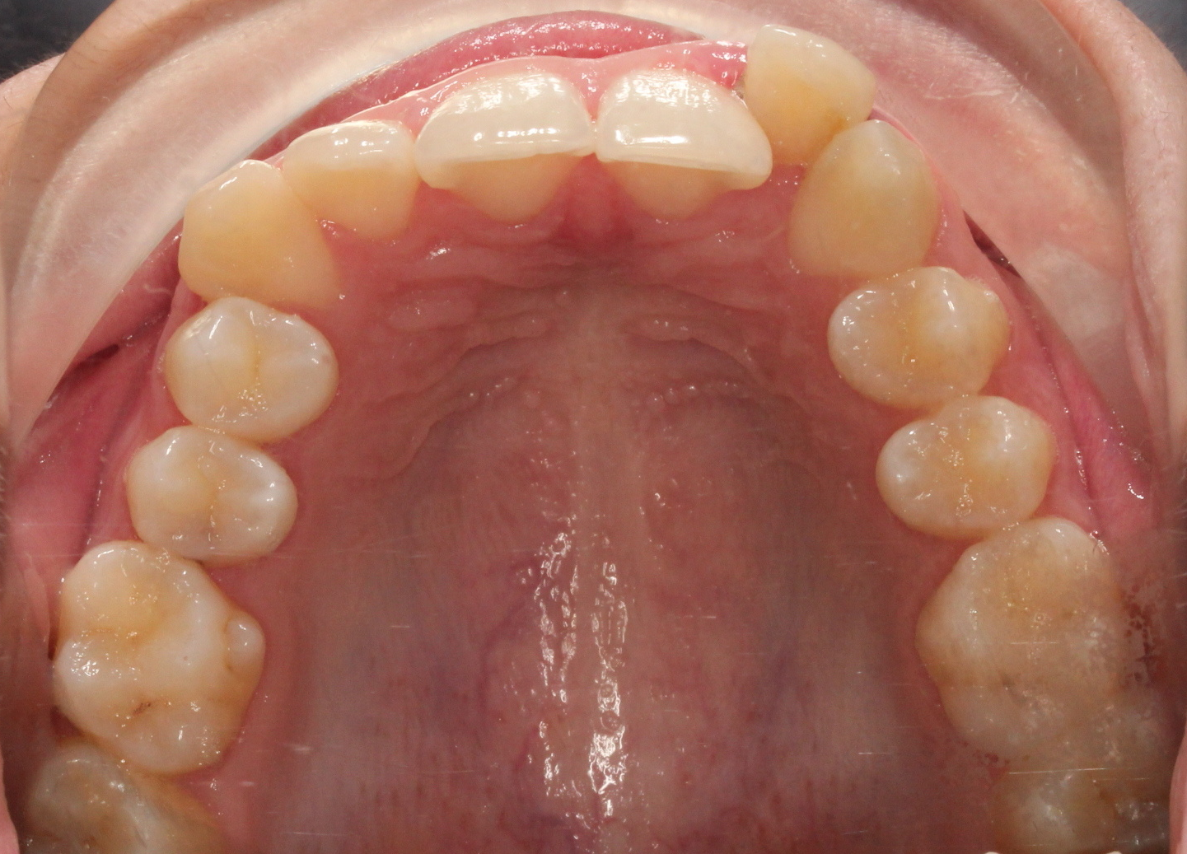
Význam léčby
KAZIVOST
  odstranění stěsnání
  lepší čištění

Slide 5
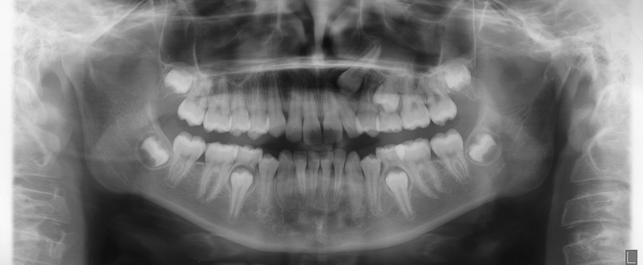
Význam léčby
RETENCE ZUBŮ
  zub neprořezal do dutiny ústní ve fyziologickém období
  je ukončen vývoj kořene
  příčina
    atypická poloha zubu
    překážka v erupční dráze

Slide 6
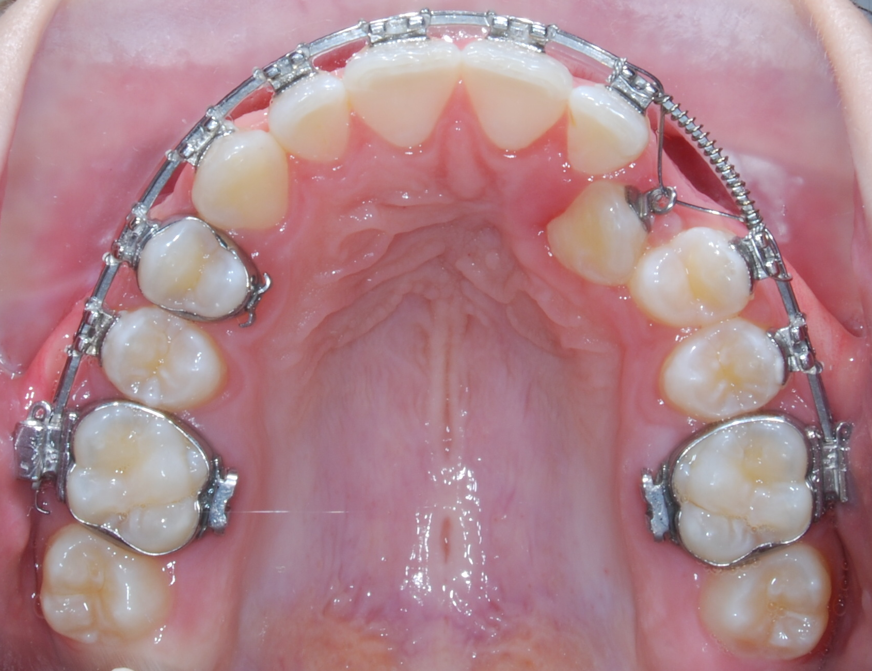
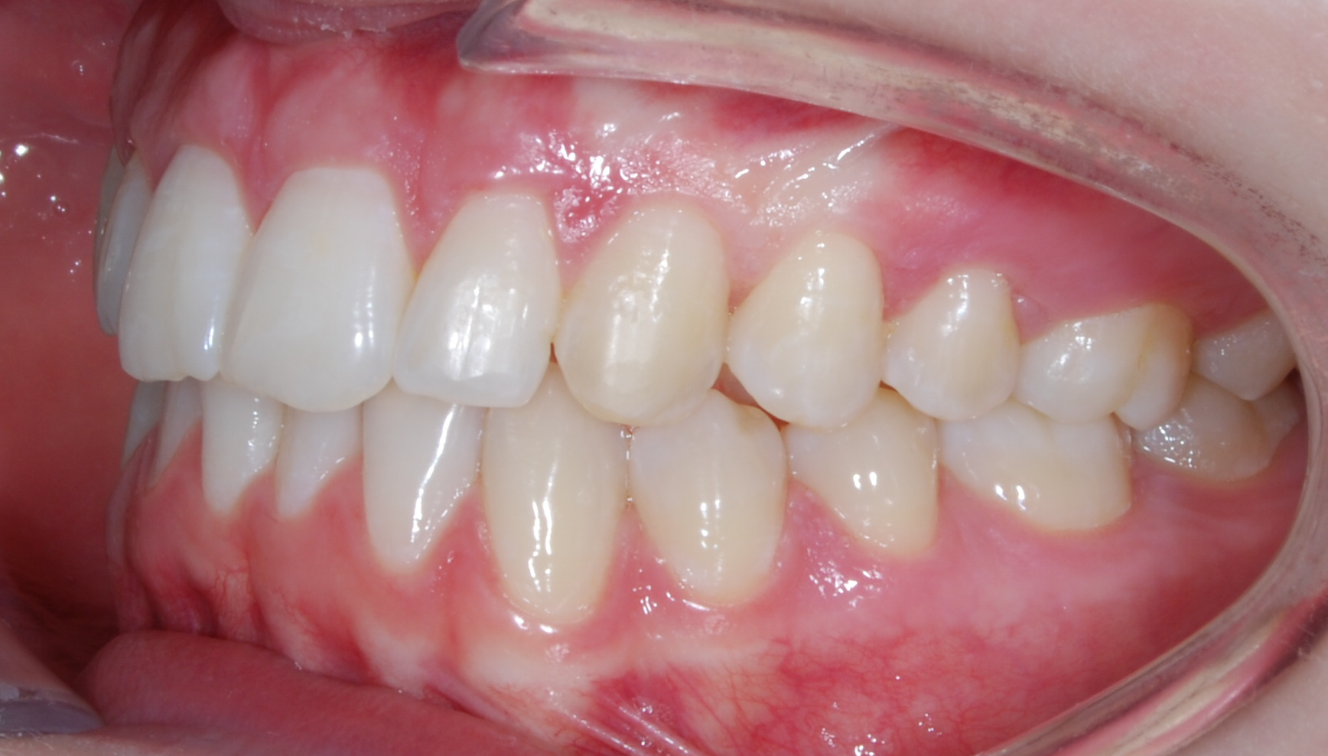
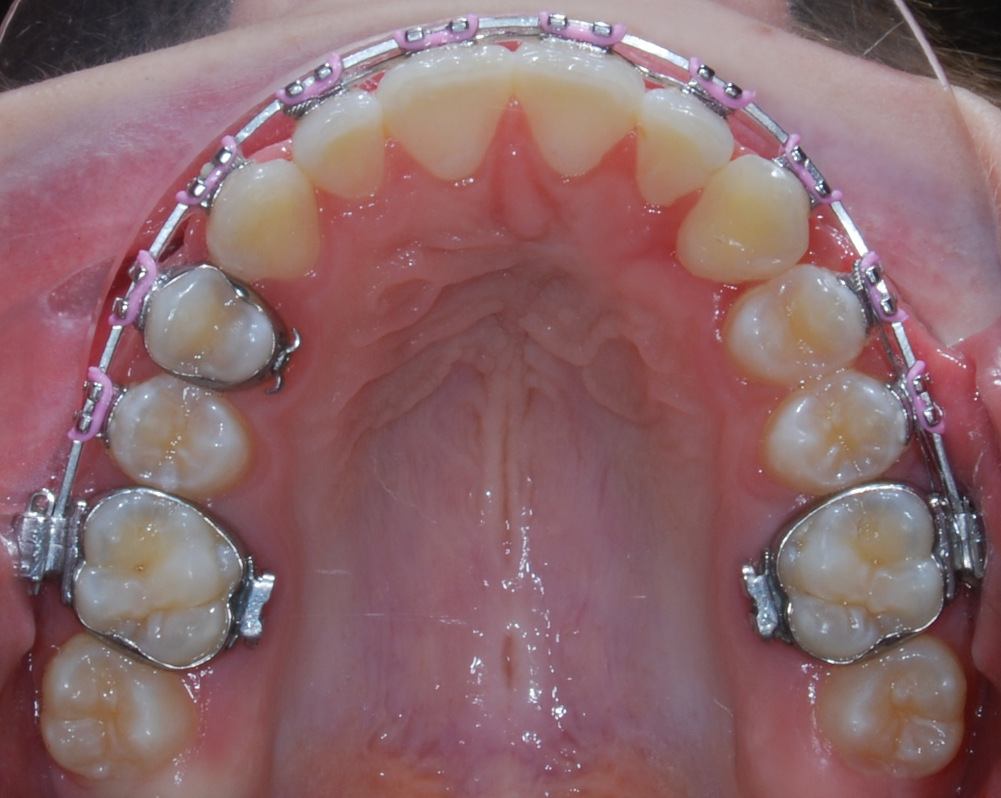
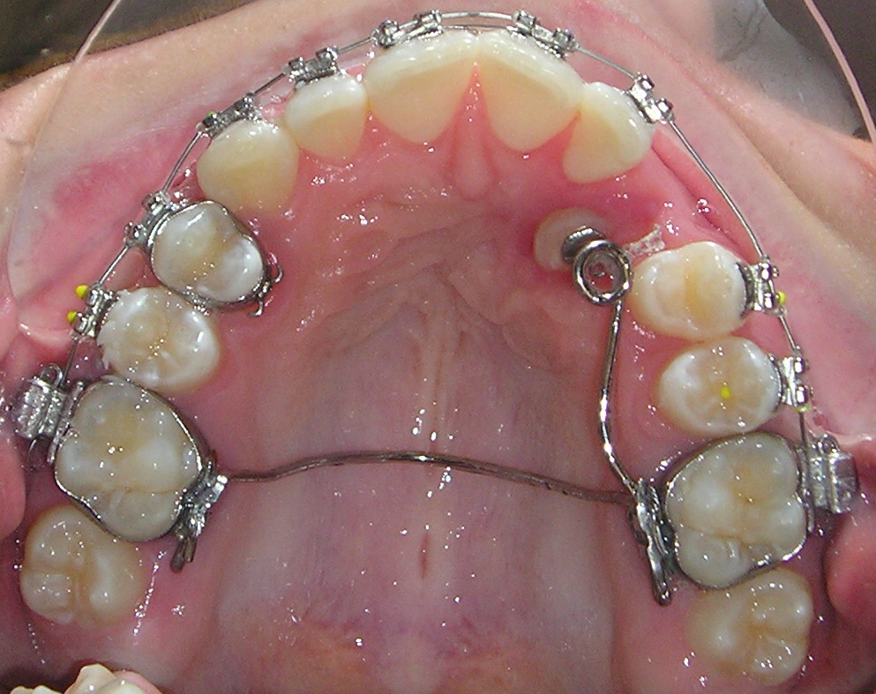

Slide 7
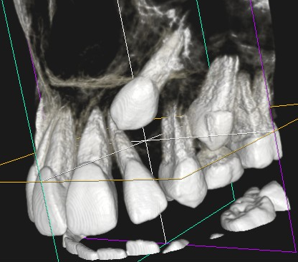
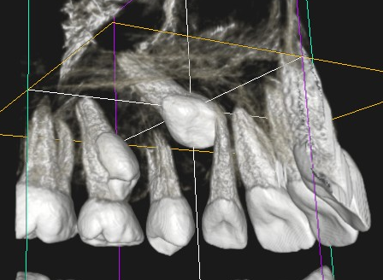
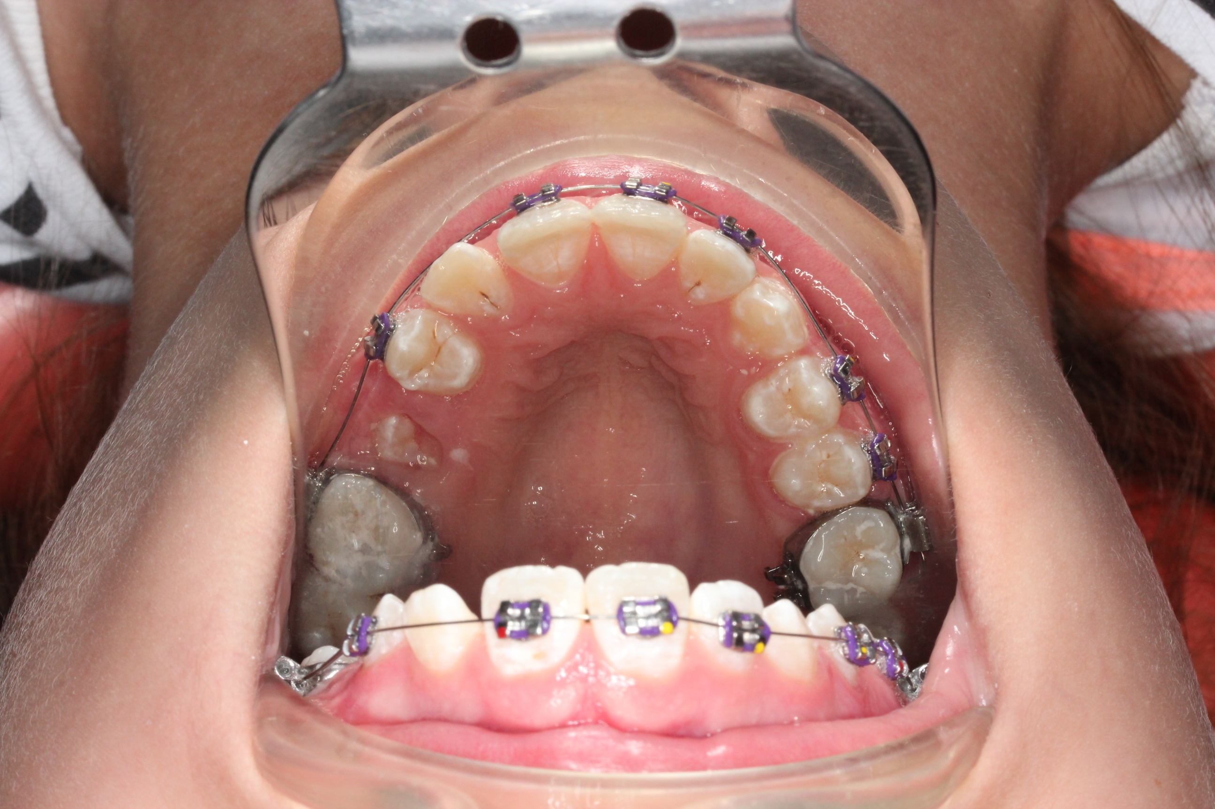
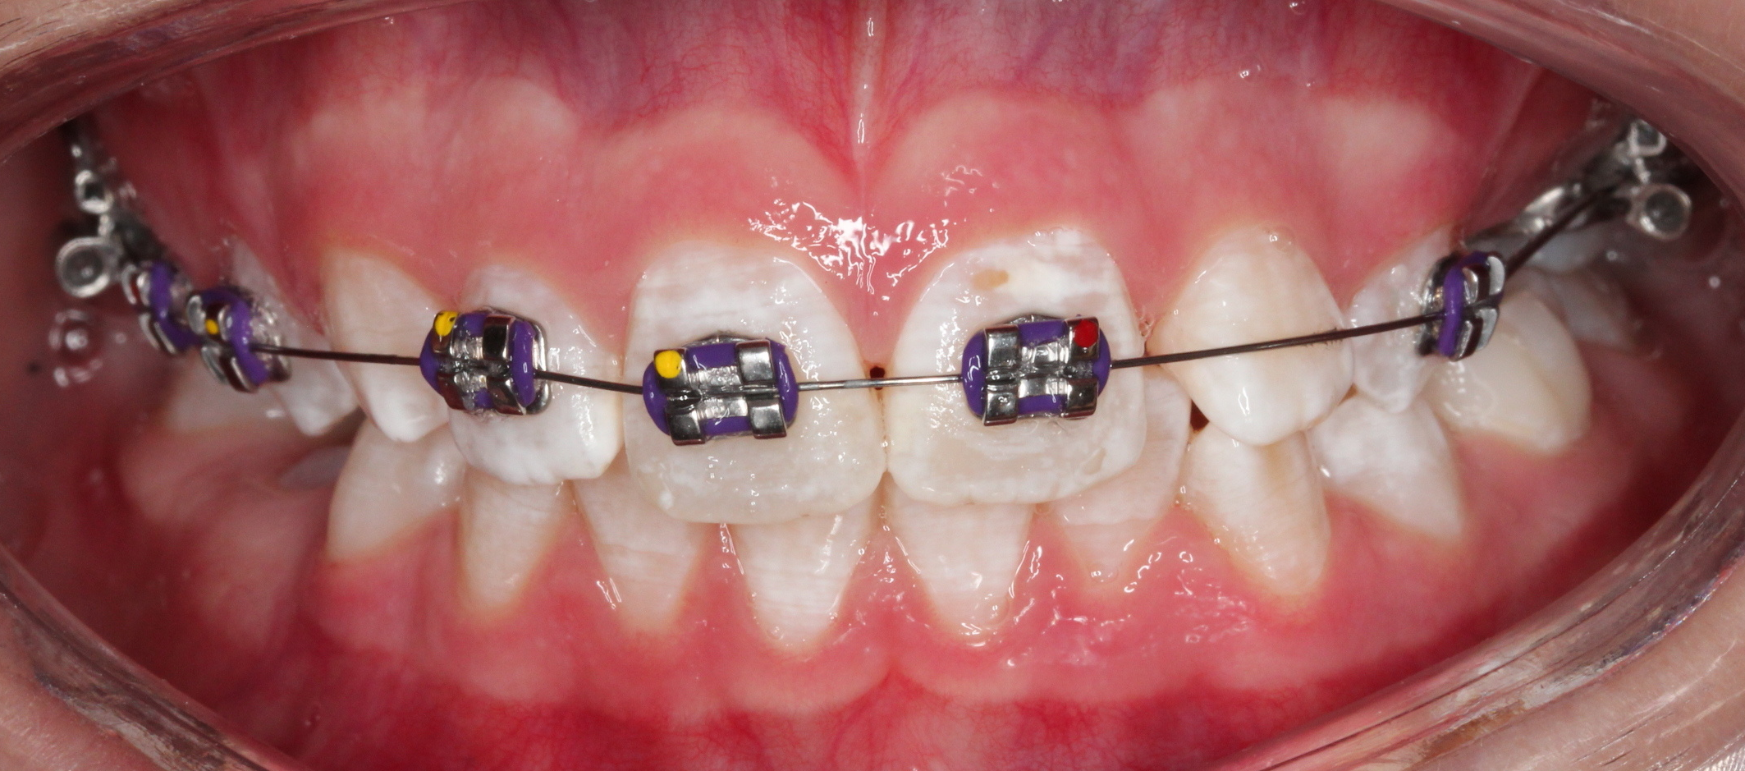

Slide 8
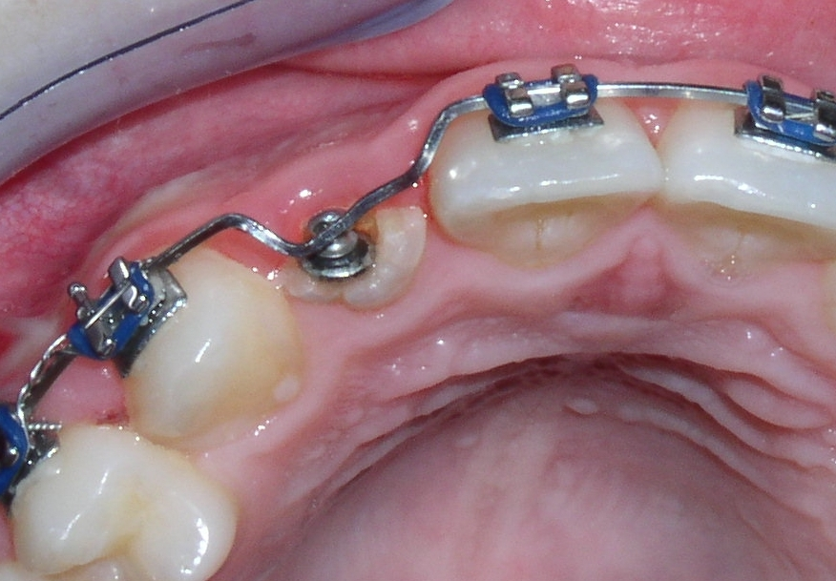
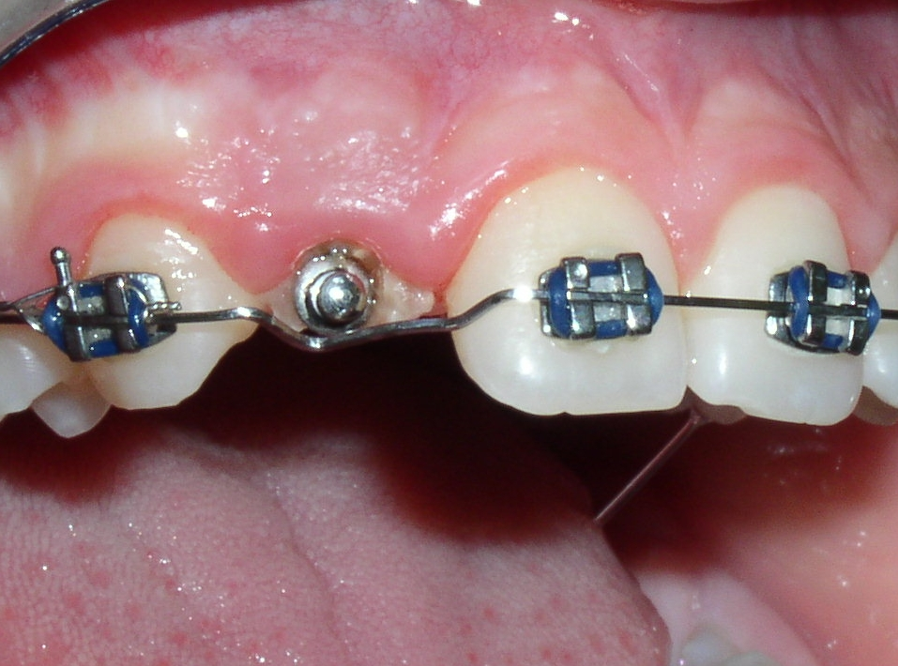
Význam léčby
ÚRAZY ZUBŮ

Slide 9
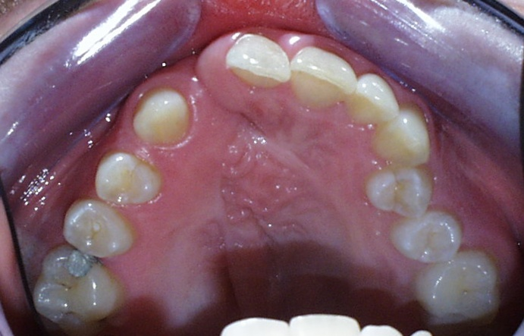
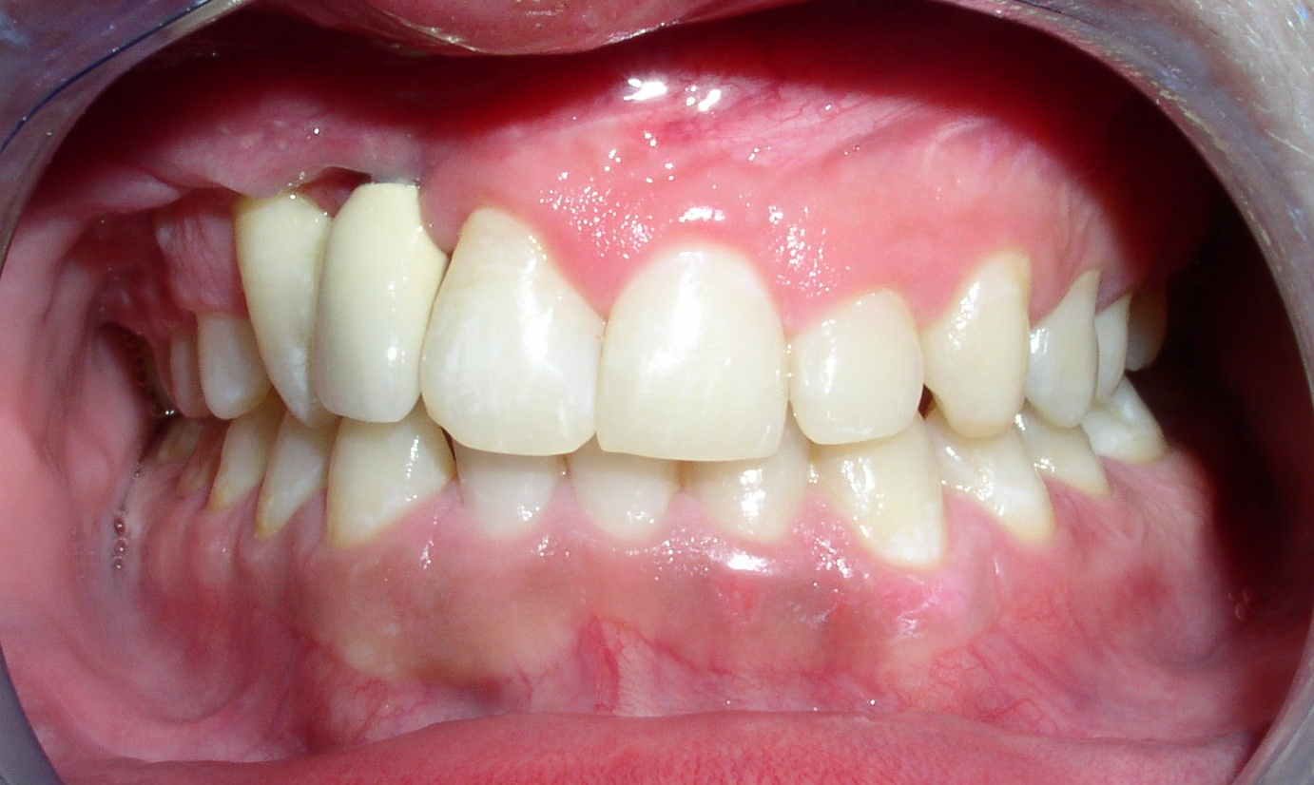
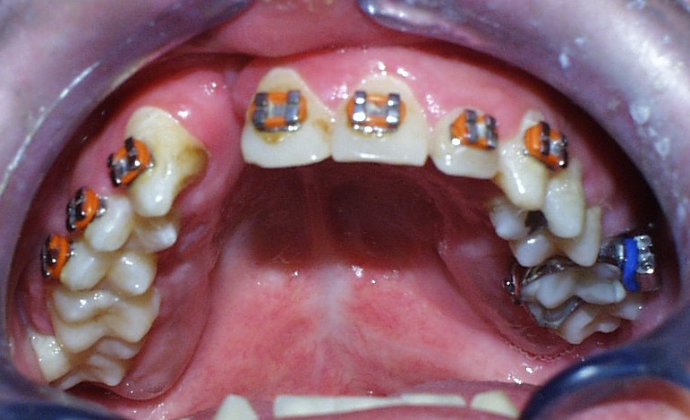
Význam léčby
PŘEDPROTETICKÁ PŘÍPRAVA - pacient s rozštěpem

Slide 10
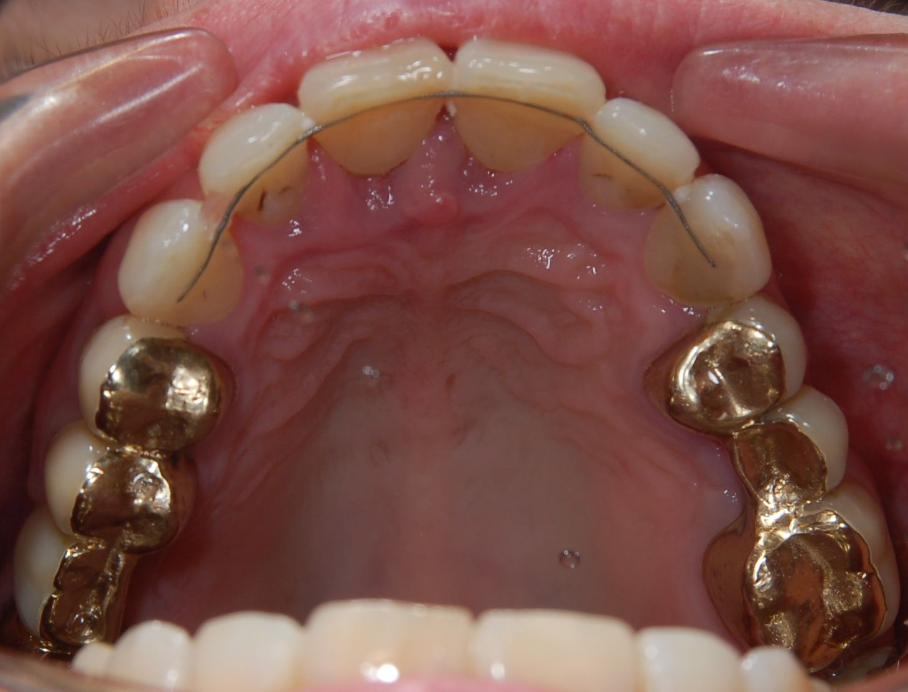
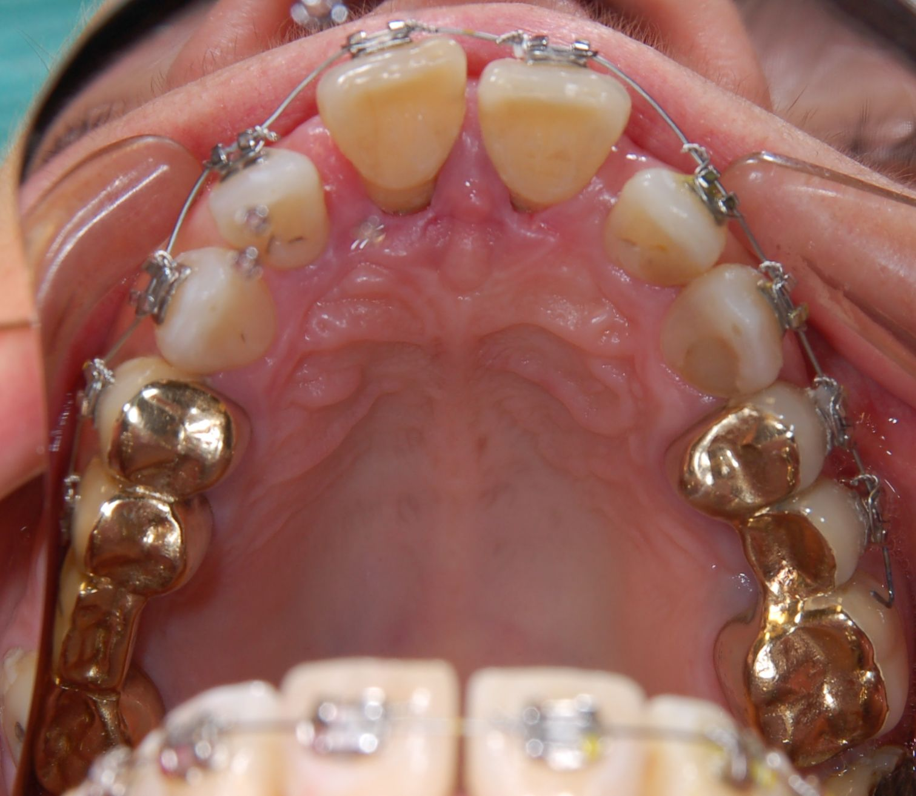
Význam léčby
OSTRANĚNÍ NÁSLEDKŮ PARODONTOLOGICKÉHO ONEMOCNĚNÍ

Slide 11
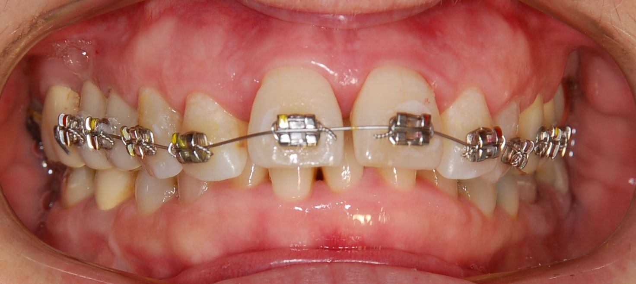
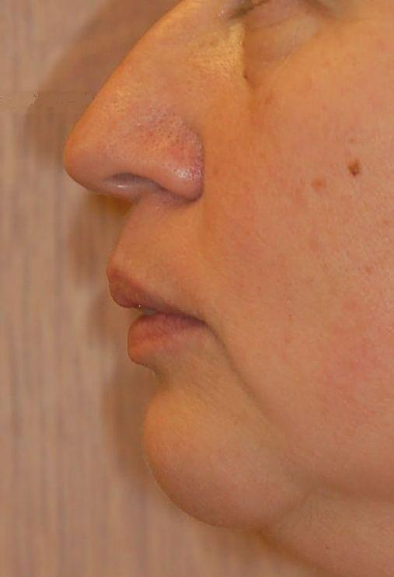
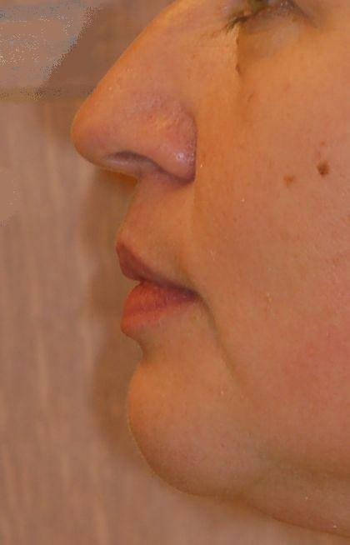
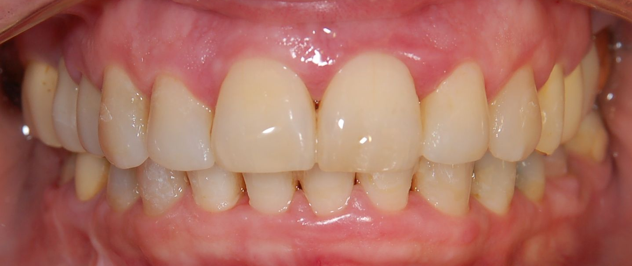

Slide 12
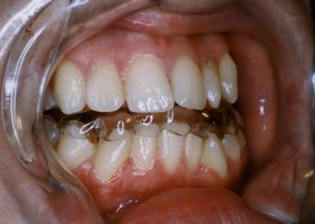
Význam léčby
PROBLÉMY S ČELISTNÍM KLOUBEM
  bolest před ušním boltcem
  vystřelující do dolní čelisti, spánku, oka
  doprovázeno lupáním, omezení otvírní úst, uchylování do strany
  nákusná dlaha v DČ, klidový režim

Slide 13
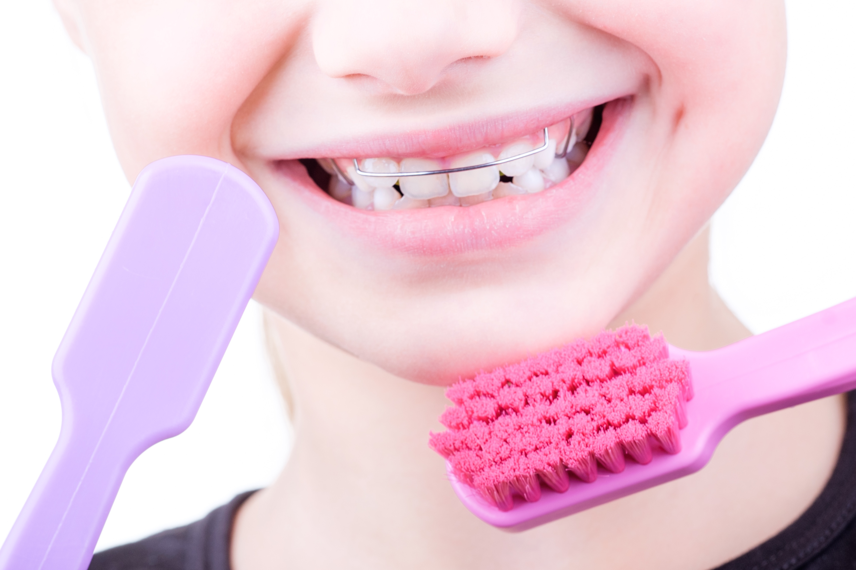
Ortodontická léčba
ve vhodném věku
vhodným a účinným terapeutickým prostředkem:
  odstraňování zlozvyků
  myodynamická procvičování kolemčelistních svalů
  zábrusy, terapeutické a profylaktické extrakce dočasných zubů
  snímací ortodontické aparáty
  fixní ortodontické aparáty
  ortognátní operace

Slide 14
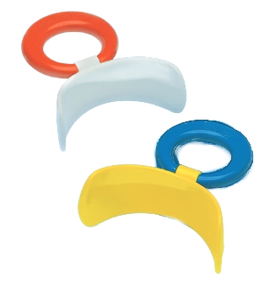
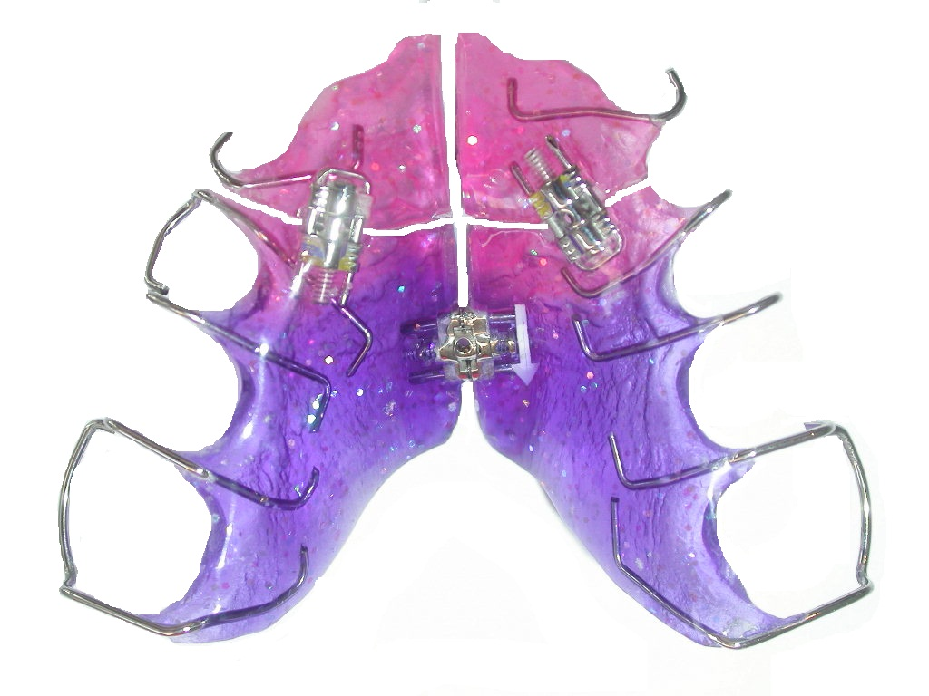
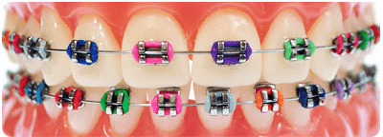
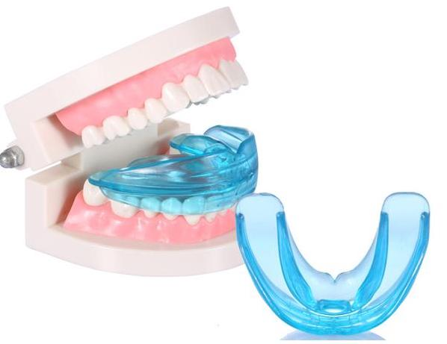
Ortodontické aparáty

Slide 15
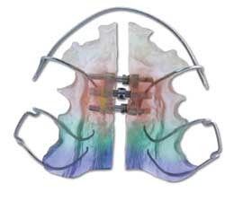
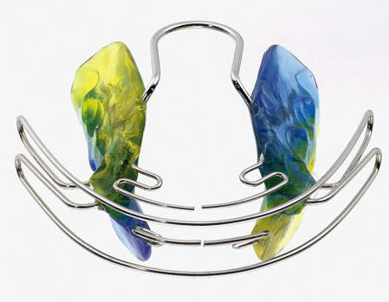
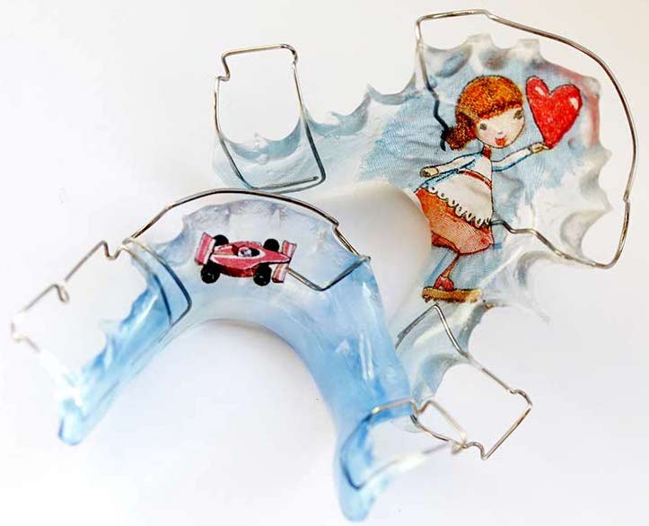
Snímací aparáty
ve smíšeném a dočasném chrupu
omezená funkce
ve stálém chrupu jako retenční aparáty
aktivní
  aktivní prvky – šrouby, pera, labiální oblouk
funkční
  využvají svalové funkce
  posouvají čelist do správné polohy
pasivní – retenční
  po ukončení fixní léčby

Slide 16
VLASTNOSTI
Jdou vyjmout z úst (výhoda i nevýhoda)
Regulované působení sil na zuby, skupiny zubů, zubní oblouky a alveolární výběžky
Intermitentní = přerušované působení sil
Efektivní při nošení min. 14 hodin denně
Užívané hlavně v době růstu orofaciální soustavy
Umožňují ŘÍZENOU VÝMĚNU CHRUPU (směr prořezávání zubů)
Odclonění některých patologií dutiny ústní
Mění dynamickou a statickou okluzi (artikulace, skus)
Retence po léčbě
Indikace: hlavně smíšený chrup

Slide 17
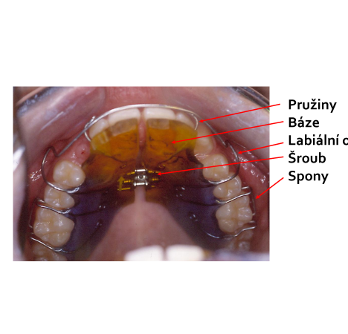
KONSTRUKČNÍ PRVKY DESKOVÝCH APARÁTŮ
BÁZE
STABILIZAČNÍ A KOTEVNÍ PRVKY ( SPONY)
LABIÁLNÍ OBLOUK
ORTODONTICKÝ ŠROUB
PRUŽINY („PERA“)

Slide 18
VÝROBA ORTODONTICKÝCH APARÁTŮ
Laboratorní
Zasíláme otisk a nákres požadovaného aparátu a konstrukčních prvků
Vylití otisku pracovní sádrou
Umístění kovových součástí do vosku
Polymethylmetakrylát, metodou přímého nanášení monomeru a polymeru nebo metodou volné modelace z těsta
Polymerace
Leštění
U složitějších využití okludoru nebo artikulátoru

Slide 19
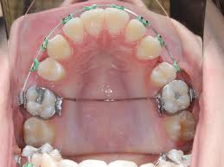
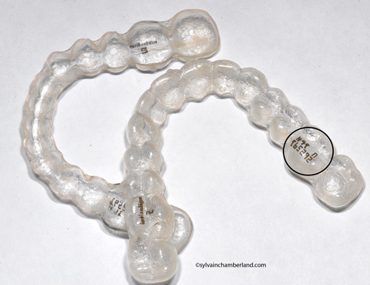
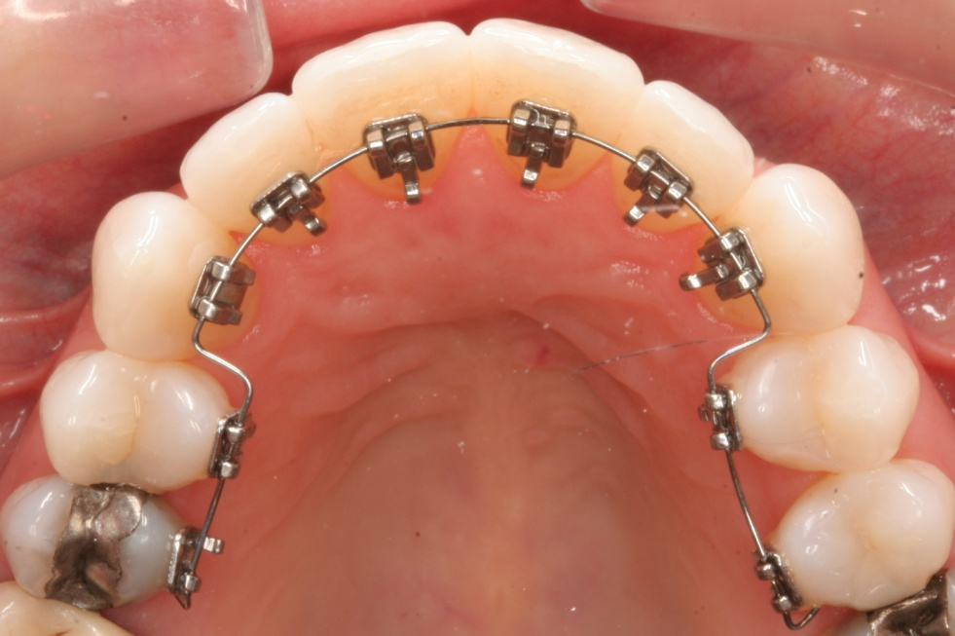
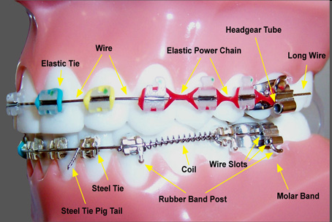
fixní aparáty
pevně fixovány na zuby
  zámky – kompozitní materiál
  kroužky – cementy
působí kontinuální silou
máme :
Vestibulárně uložené aparáty
Lingválně uložené aparáty
Fóliové fixní aparáty, tzv. alignery, napr. Invisalign

Slide 20
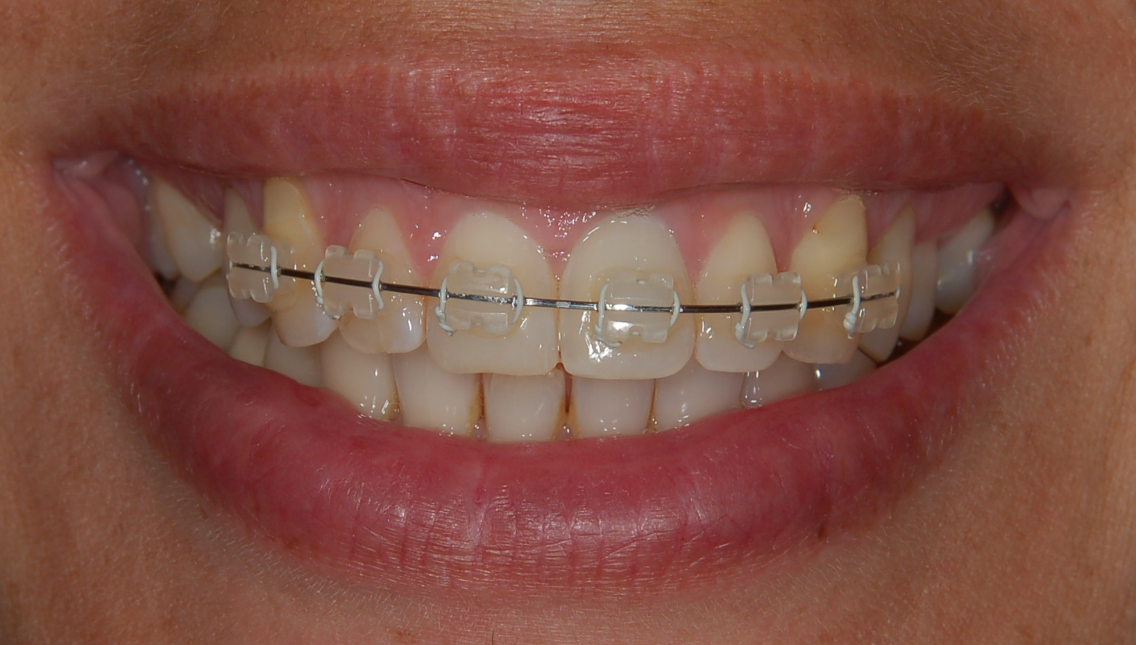
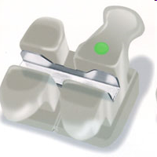
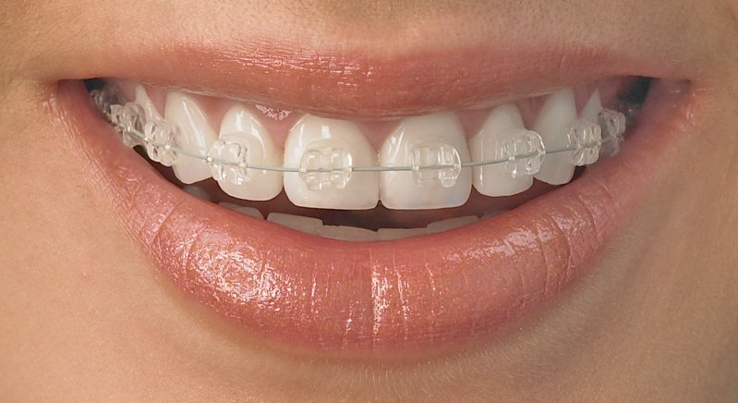
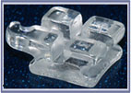

fixní aparáty
ortodontické zámky
  nerezavějící ocel
  zlato
  keramika, safír

Slide 21




fixní aparáty
ortodontické oblouky
  NiTi – nikl titan
  TMA – titan molybden
  nerezavějící ocel
prefabrikovaný tvar
v prutech
různé způsoby ligace – kovové ligatury, elastické ligatury, samoligujíci zámky

Slide 22
Etapy léčby fixním aparátem
Nivelizace = leveling
Posuny zubů a jejich skupin
Finishing
Sejmutí aparátu, retence

Slide 23
Ortognátní operace
ortodonticko-chirugická terapie, kdy nelze ortodontickou anomálii vyléčit čistě ortodonticky ale je zapotřebí spolupracovat s čelistním chirugem.
plánovaná korekce postavení čelistí ortognátní operací
rozsáhlé anomálie čelistního charakteru, například velká či malá dolní čelist.
rozsáhlé anomálie estetického charakteru.

Slide 24


